Slide 1
FOTOGRAFÍAS Mes de Agosto

Slide 2
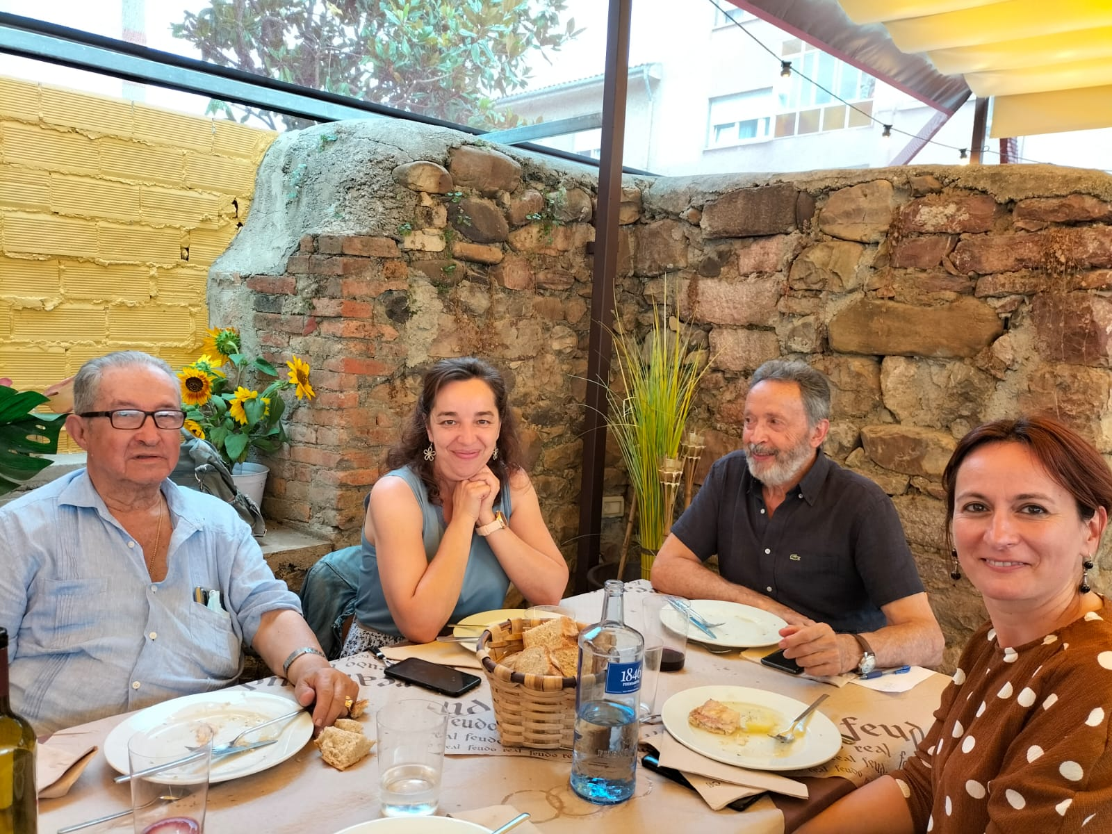
Martes 2. Comida de Amigos y Socios del Centro Asturiano de Madrid en el Restaurante Feudo Real de Grado.

Slide 3
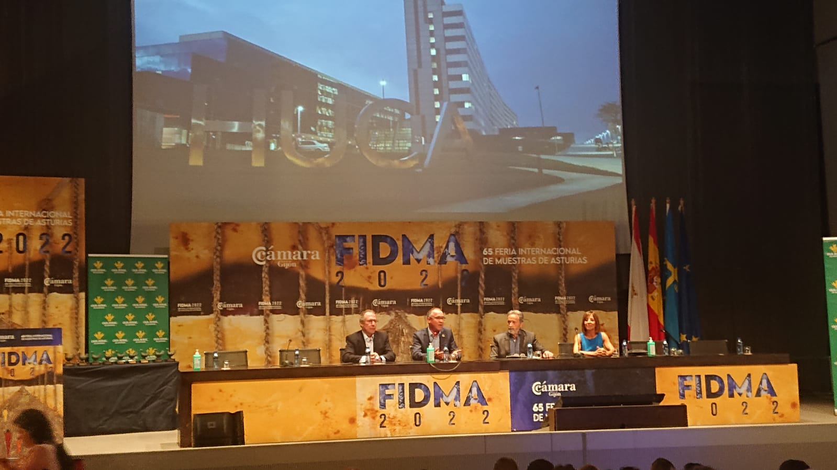
Martes 9, a las 19 h, en la FIDMA de Gijón. Se entregó el título de Entidad Asturiana del año al Hospital Universitario Central de Asturias (HUCA). Presentó Dª Beatriz López Ponga, Directora del HUCA y recogió el galardón D. José Antonio Vecino González, en nombre del Gerente.

Slide 4
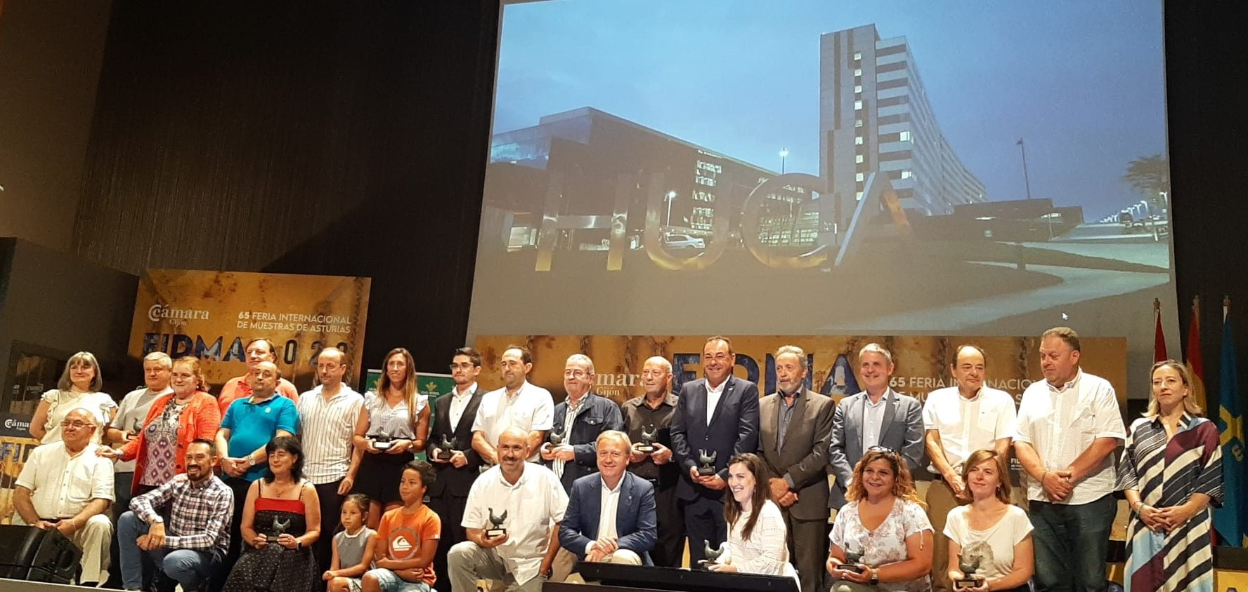
Martes 9, a las 19,30 h, en la FIDMA de Gijón. Entrega de los Urogallos 2021 a los galardonados en la presente edición.

